Slide 1
2
اليوم /
التاريخ/
المادة /
الصف /
معلمة المادة / مباركة الزبيدي

Slide 2
الفصل العاشر
درس اليوم
الأشكال الهندسية

Slide 3
أستعد
الشكل المستوي له بعدان فقط : الطول و العرض
هل تعرفون من أنا ؟
أنا الدائرة
هل تعرفون من أنا ؟
أنا المثلث

Slide 4
أستعد
الشكل المستوي له بعدان فقط : الطول و العرض
هل تعرفون من أنا ؟
أنا المربع
هل تعرفون من أنا ؟
أنا المستطيل

Slide 5
أستعد
الشكل المستوي له بعدان فقط : الطول و العرض
هل تعرفون من أنا ؟
أنا متوازي المستطيلات
هل تعرفون من أنا ؟
أنا شكل سداسي

Slide 6
أستعد
الشكل المستوي له بعدان فقط : الطول و العرض
هل تعرفون من أنا ؟
أنا شبه المنحرف
هل تعرفون من أنا ؟
أنا شكل خماسي

Slide 7
أتأكد

Slide 8
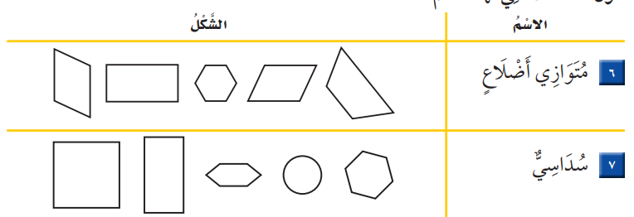
أتدرب

Slide 9
التهيئة
الواجب في منصة مدرستي

